Slide 1
Организация взаимодействия органа по профилактике коррупционных и иных правонарушений с информационной системой в области противодействия коррупции, эксплуатируемой в Администрации Президента Российской Федерации

Slide 2
Цель
Построение эффективной модели взаимодействия
органа субъекта Российской Федерации по профилактике коррупционных и иных правонарушений с информационной системой в области противодействия коррупции, эксплуатируемой в Администрации Президента Российской Федерации (с использованием средств автоматизации процессов)

Slide 3
Решенные задачи
1. Организован защищенный канал обмена информацией в рамках пилотного проекта между главным управлением государственной службы и кадров аппарата правительства Тульской области и Управлением Президента Российской Федерации по вопросам противодействия коррупции
2. Произведены необходимые доработки АИС «1С: Справка о доходах и расходах» (программного комплекса, используемого в правительстве Тульской области для приема, учета и анализа сведений о доходах, расходах и имуществе)
3. С учетом полученных в результате пилотного проекта возможностей скорректирована организация процесса подготовки и проведения декларационной кампании, анализа и проверки представляемых сведений о доходах, расходах и имуществе

Slide 4
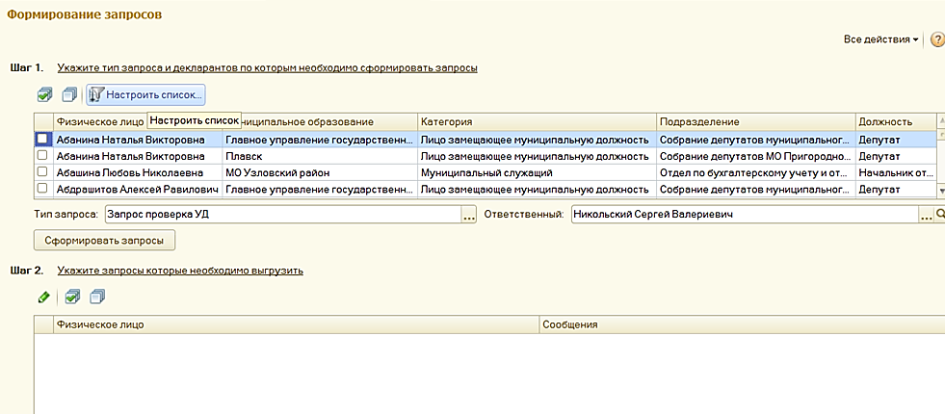
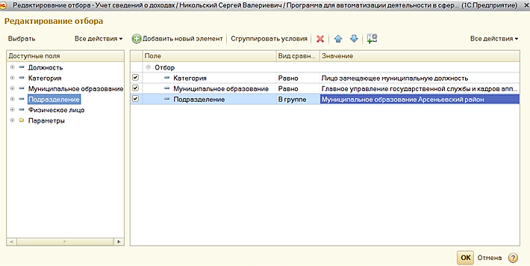
Проверка установочных данных
(формирование запросов)
Отбор служащих для подготовки в отношении них запросов можно осуществлять по различным задаваемым фильтрам и их сочетаниям

Slide 5
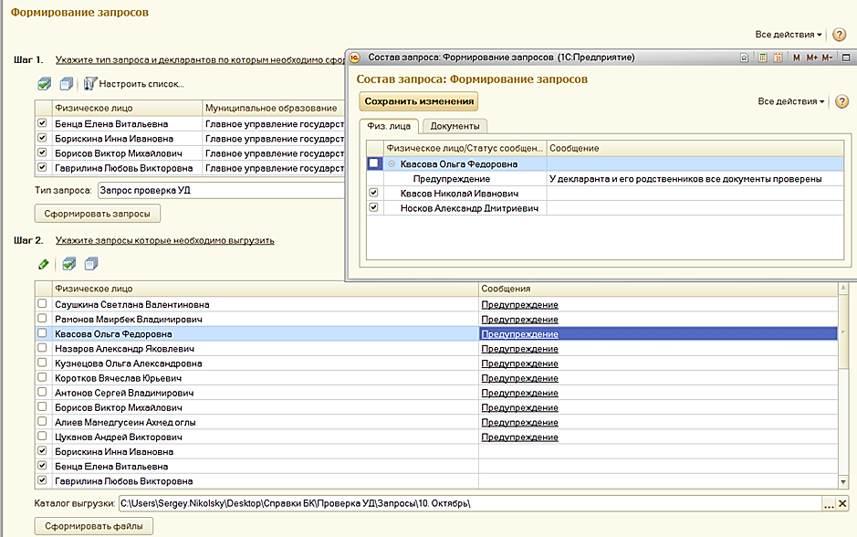
Проверка установочных данных
(формирование запросов)
Служащие по которым требуется направить запросы на проверку установочных данных

Slide 6
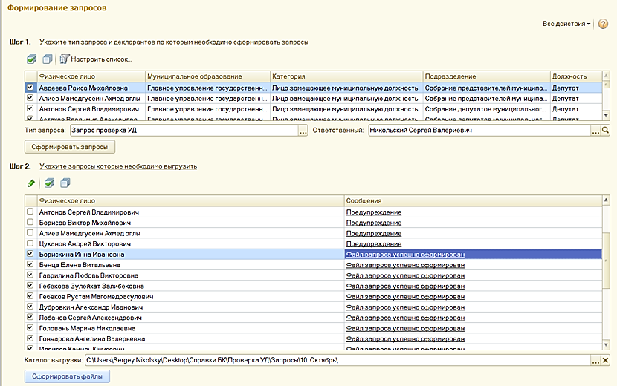
Формирование запросов
По каждому декларанту и членам его семьи формируются отдельные файлы-запросы в формате .xml, которые направляются на проверку

Slide 7
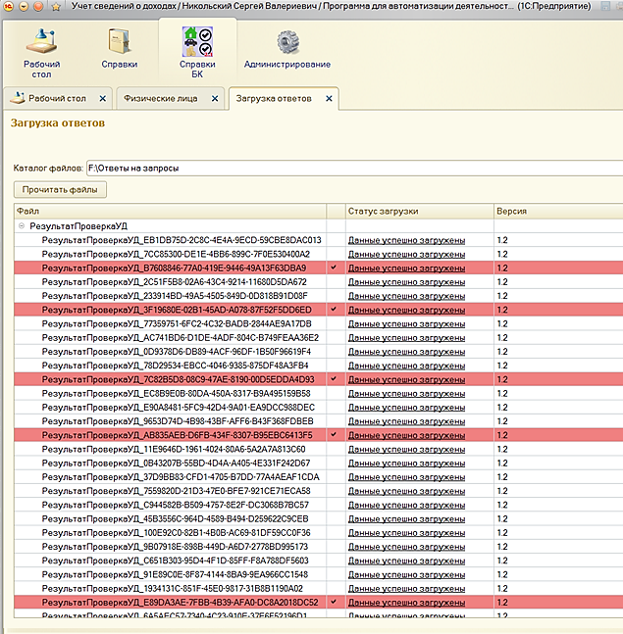
Загрузка ответов по результатам проверки установочных данных
Выявлены ошибки при проверке установочных данных либо данные требуют уточнения

Slide 8
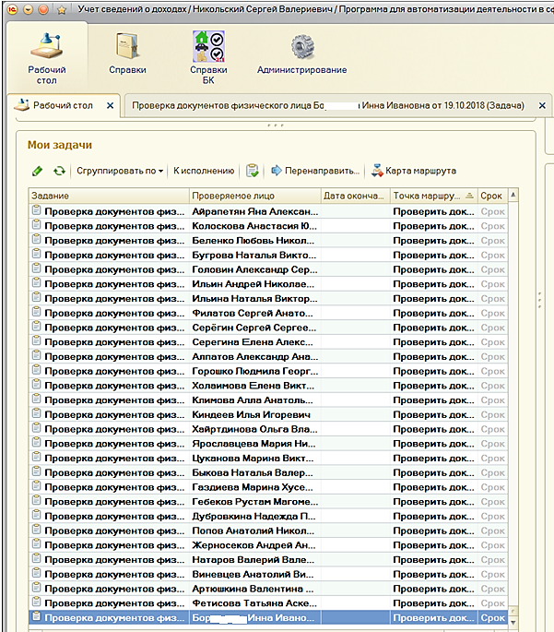
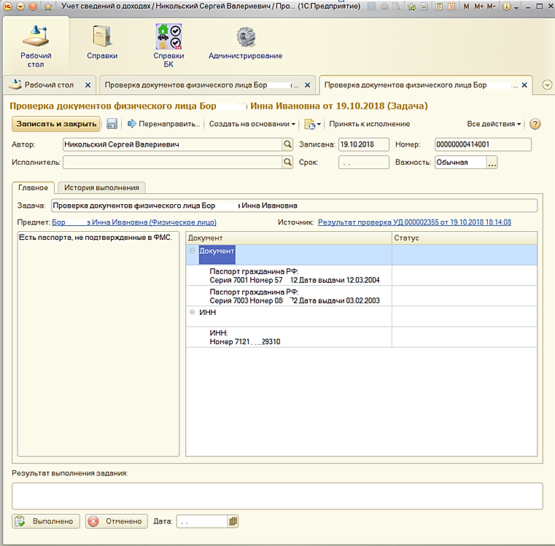
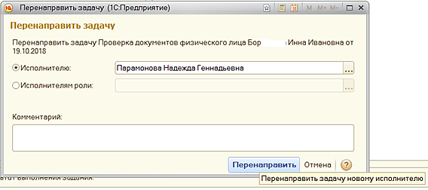
Постановка задач

Slide 9
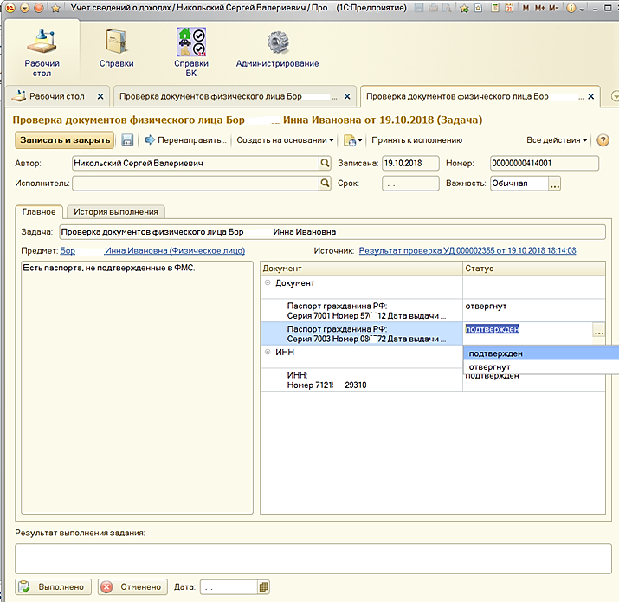
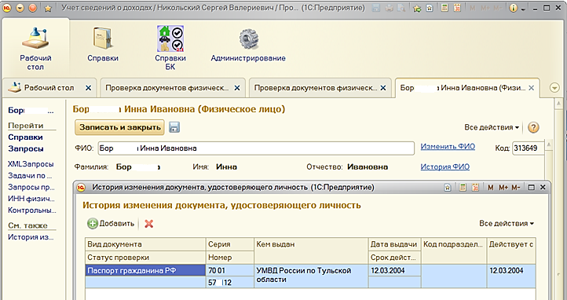
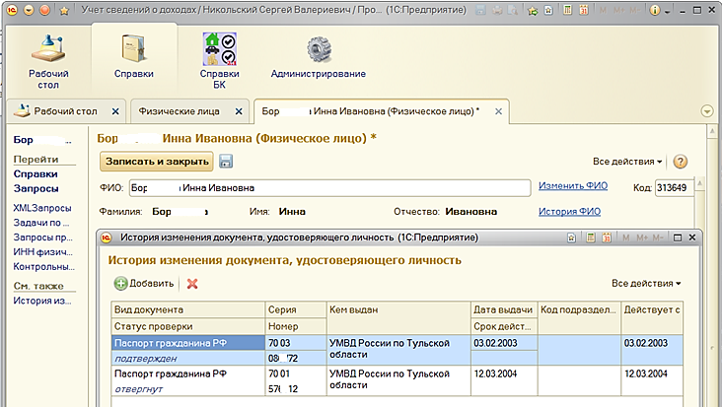
Проставление статусов документов
История документов, удостоверяющих личность, до проставления статусов
Проставленные статусы сохраняются в истории изменения документов, удостоверяющих личность

Slide 10
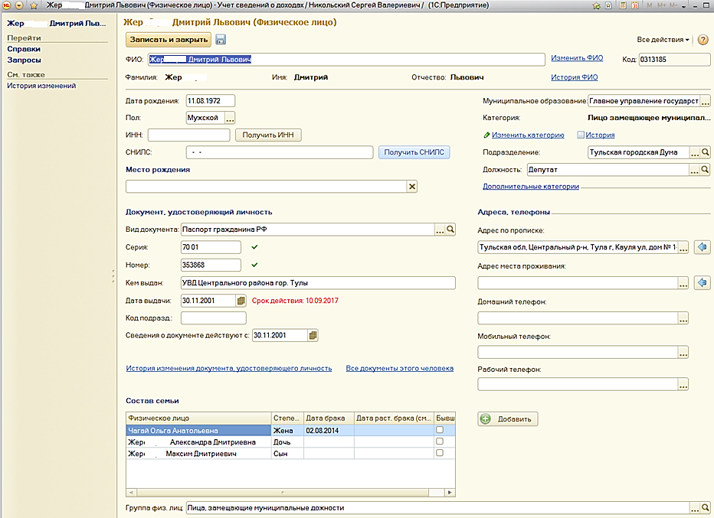
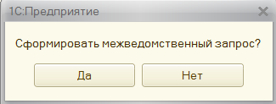
Выверка персональных данных
ИНН получить не удается, т.к. в карточке указан «старый» паспорт

Slide 11
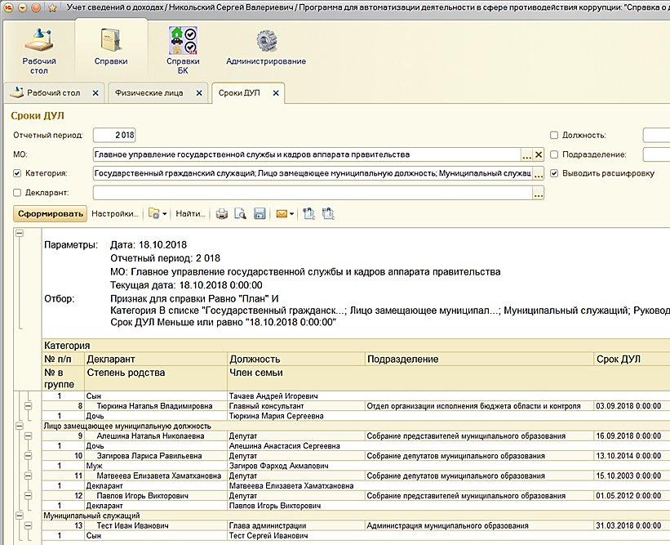
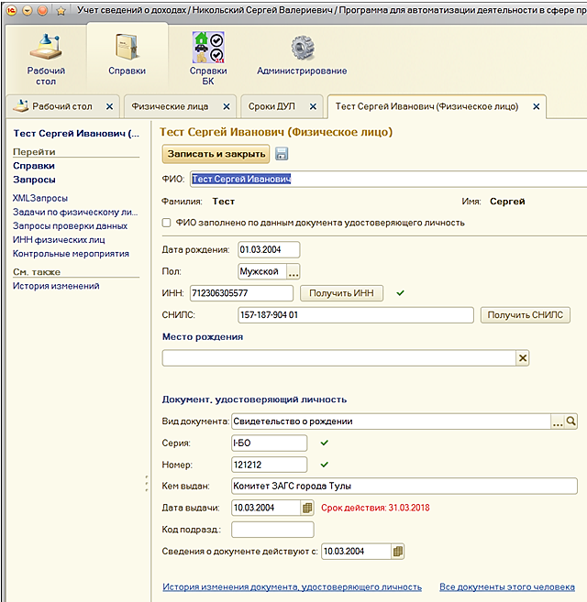
Отчет по срокам действия документов удостоверяющих личность
Истек срок действия свидетельства о рождении (в 14 лет должен быть получен паспорт)

Slide 12
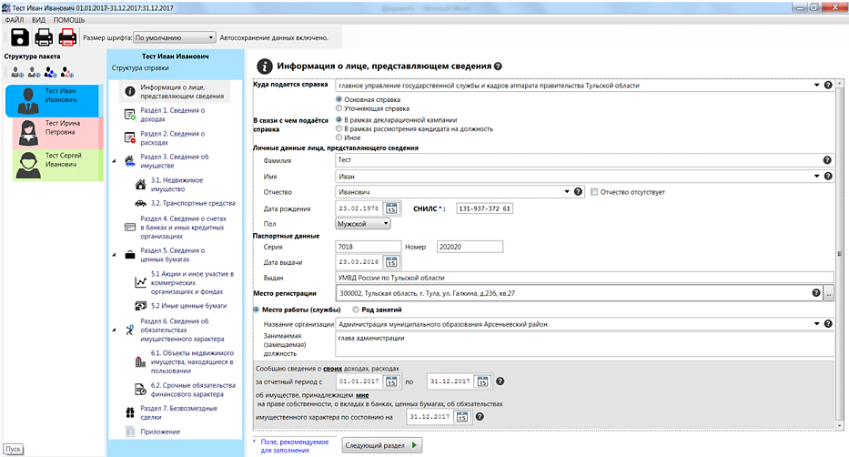
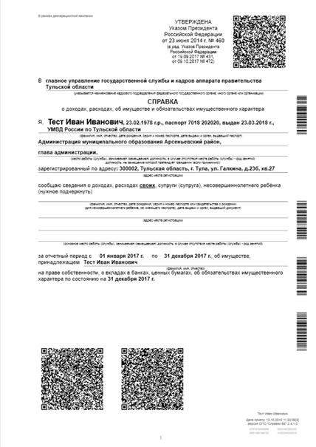
Прием сведений
Автоматизация процессов:
сбора сведений
контроля своевременности представления
ведения базы данных
подготовки к публикации
анализа и сравнения представленных сведений
формирования xml файлов для взаимодействия с АИС «Противодействие коррупции»
ведения журналов учета запросов/ответов
анализа поступившей информации
Программный комплекс - АИС
«1С: Сведения о доходах»

Slide 13
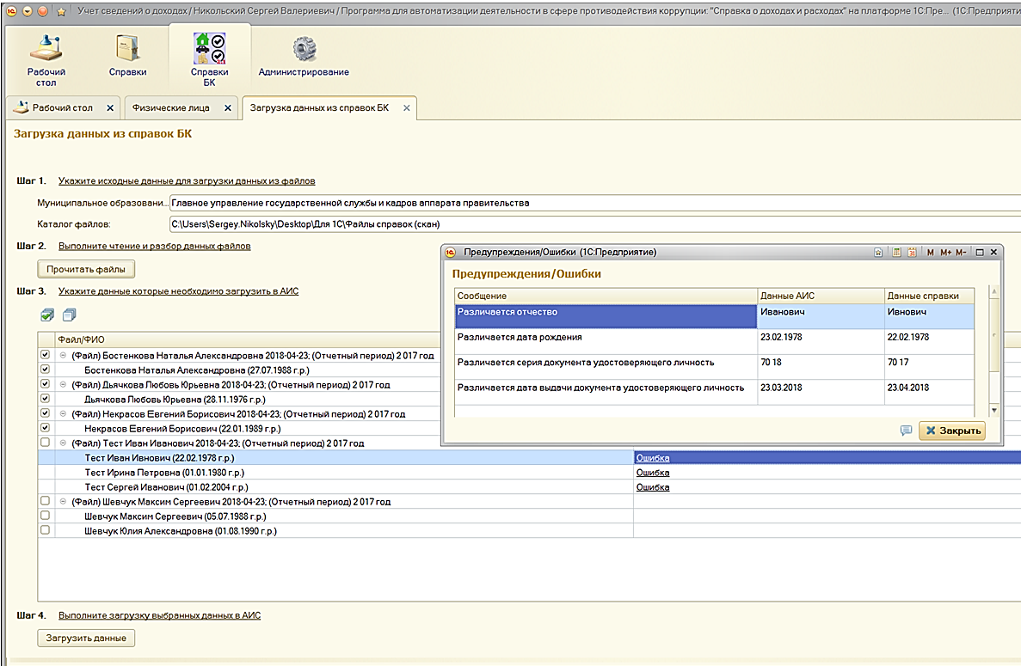
Проверка данных при приеме декларации
При внесении деклараций в АИС происходит автоматическая сверка персональных данных, указанных на титульном листе справок, с данными, содержащимися в электронных карточках на предмет выявления расхождений

Slide 14
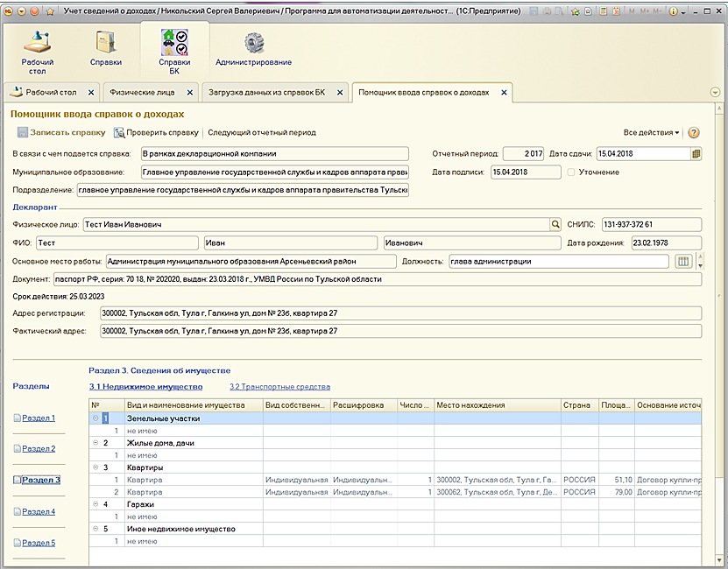
Загрузка справок

Slide 15
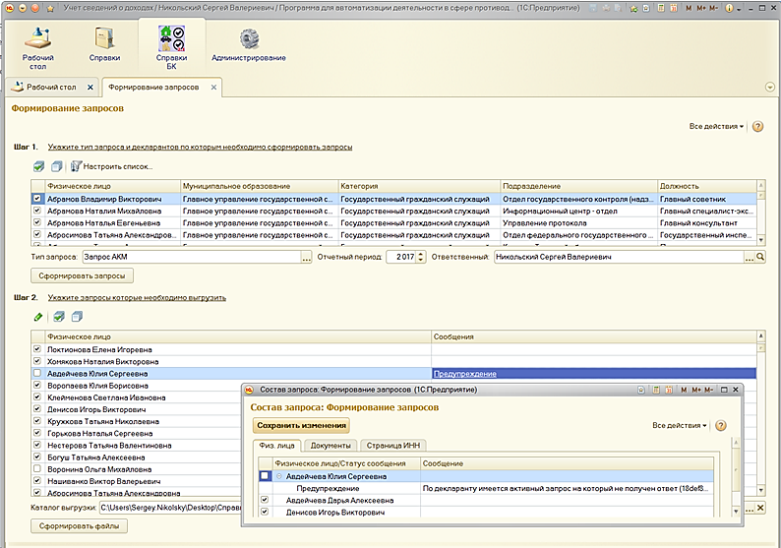
Проверка деклараций (формирование запросов)

Slide 16
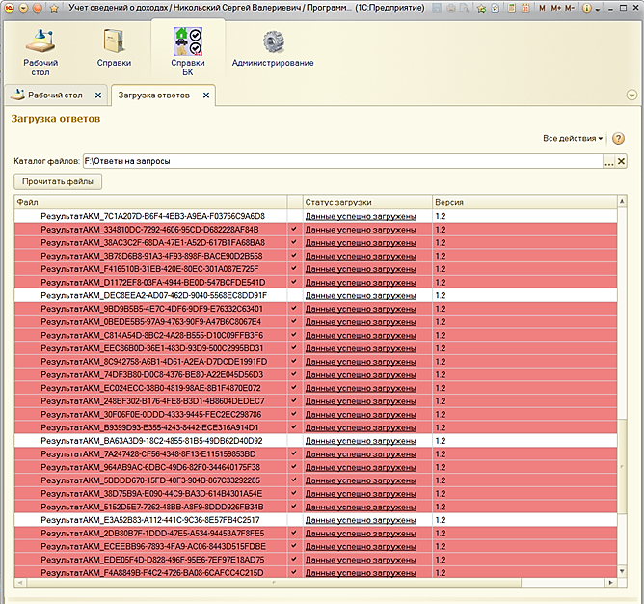
Загрузка ответов

Slide 17
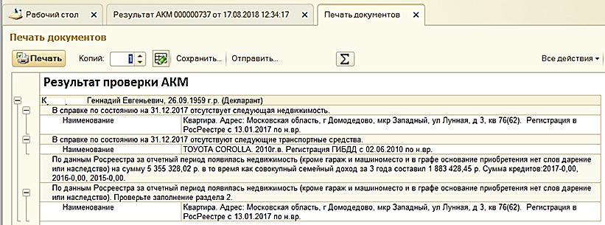
Визуализация ответов

Slide 18
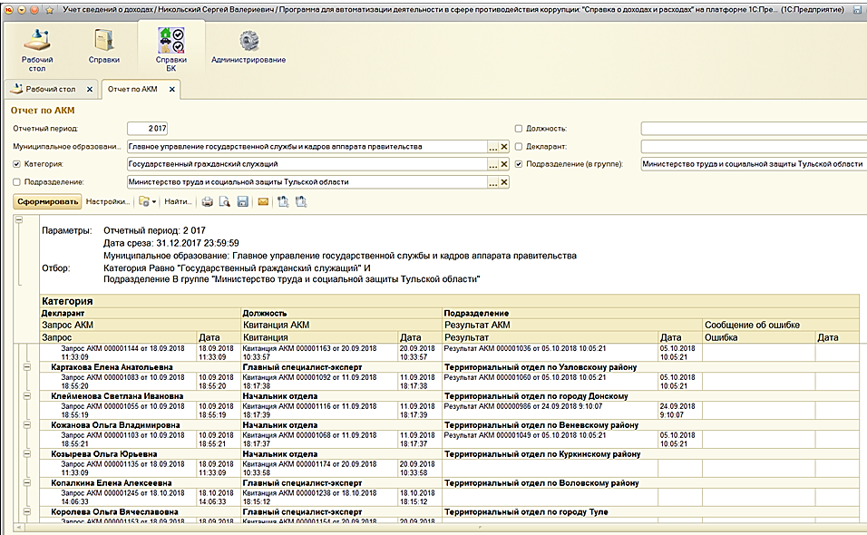
Учет запросов/ответов
Запросы на проверку направлены, результаты получены

Slide 19
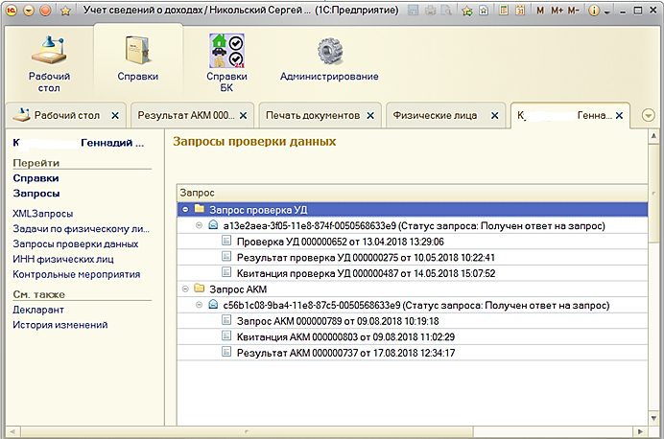
Учет запросов/ответов
Запросы, квитанции о принятии в обработку, результаты проверки автоматически прикрепляются к карточке декларанта

Slide 20
СПАСИБО
ЗА ВНИМАНИЕ
Главное управление государственной службы и кадров аппарата правительства Тульской области,
300041, г. Тула, пр. Ленина, д. 2
(4872) 24-52-73, glavkadry@tularegion.ru

